Slide 1
코골이 수면무호흡증보조기
GOLZIMA
Team:FLEX

Slide 2
INDEX
개발 과정
개발 목적
블록 다이어그램
난관
시연영상
FutureWork

Slide 3
개발 과정
01
아이디어 선정
02
필요 기능 구상
03
회로 설계
04
04-01
프로토 타입 제작
문제점 해결
05
FutureWorK

Slide 4
Why?
1.
무호흡증 전우를 보는 불안함!
2.
코를 고는 사람으로서 보이는 눈치!
3.
코를 고는 사람 옆에 자는 괴로움!

Slide 5
주요기능
1.
코골이 소음 측정
2.
무호흡증으로 인해 코골이 소음 비정상적일 시
LED를 통하여 알림
3.
LCD를 통하여 현재 코골이 정도 표시
4.
수면패턴 그래프 제공

Slide 6
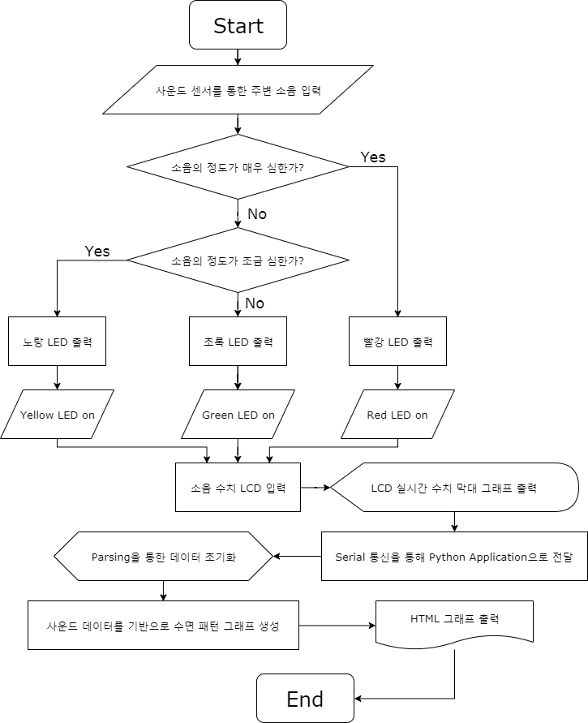
플로우 차트

Slide 7
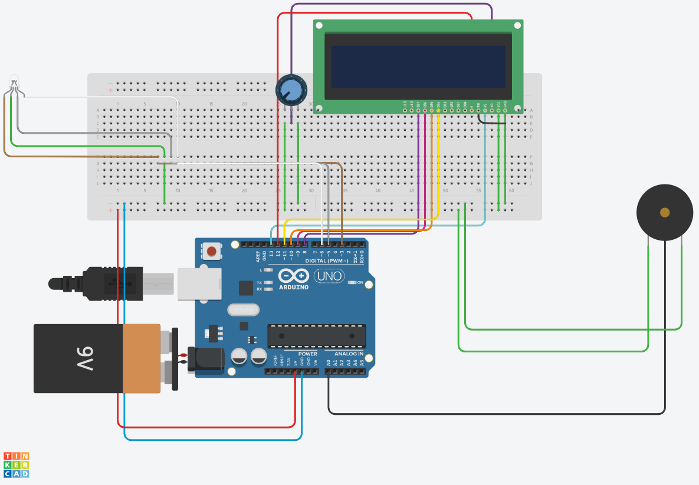
블록 다이어 그램
4Color
-LED
16*2 LCD
1
2
3
Sound
Sensor
내용을 입력
내용을 입력

Slide 8
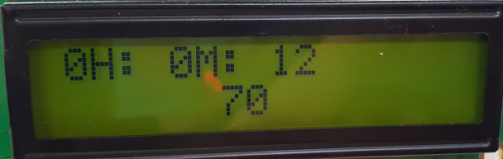
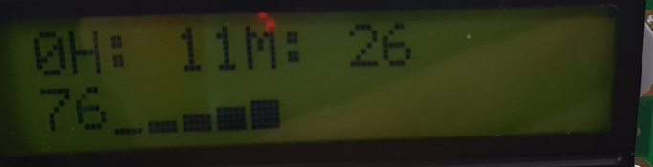
난관과 해결
1.
사운드 센서의 낮은 민감도
A.
가변저항 설정과 2번 임계치 설정으로 조절!
2.
코골이 정도를 분류할 임계치 설정
반복 또 반복! 최대한 오작동이 없도록 임계치를 지정!
A.
3.
LCD의 잔상으로 인한 오표기
A.
분단위로 액정 Clear! , 특히 오류가 많던 밑의 코골이 정도 표시부는 값 갱신시 Clear!
4.
한눈에 인식하기 힘든 코골이 수치
A.
사용자생성 문자로 더 직관적인 표기

Slide 9

시나리오 영상!

Slide 10
FutureWork
SMART Bed
1
2
3
수면 패턴 분석을 보조할 추가
센서들 장착
EX) 고감도 사운드 센서, 뇌파 센서
무호흡증 환자 기도폐쇄 등
이상 증상이 있을시 의료기관 연락
침구류를 통해 수면 자세를 유도
할 수 있도록 함

Slide 11
레퍼런스
PPT 템플릿
https://www.youtube.com/watch?v=tPHQu07xSKI
블록다이어그램
https://www.tinkercad.com
Flow chart
https://draw.io

Slide 12
감사합니다
Thank you

